Slide 1
ZEYBEKLER ANADOLU LİSESİ REHBERLİK SERVİSİ

Slide 2
Yüksek Öğretim Kurumları Sınavı
YKS 2019
YÜKSEK ÖĞRETİM KURUMLARI SINAVI (YKS)
OTURUM SAYISI | 3
SINAV TARİHİ | HAZİRAN
OTURUMLAR | TYT-AYT-DİL (CUMARTESİ/PAZAR)
BARAJ PUANI | 150-180

Slide 3
I.OTURUM
TYT (TEMEL YETENEK SINAVI)
TYT’de Türkçe, Sosyal Bilimler, Temel Matematik ve
Fen Bilimleri alanları ile ilgili sorular yer alacaktır.

Slide 4
TYT SINAVINDA
TEST | SORU SAYISI | PUAN
TÜRKÇE | 40 | 3.3
MATEMATİK | 40 | 3.3
TEST | SORU SAYISI | PUAN
SOSYAL BİLİMLER
Coğrafya | 5 | 3.4
D.K.A.Bilgisi | 5 | 3.4
Felsefe | 5 | 3.4
Tarih | 5 | 3.4
FEN BİLİMLERİ
Biyoloji | 6 | 3.4
Fizik | 7 | 3.4
Kimya | 7 | 3.4
TYT TOPLAM 120 SORU 135 DAKİKADIR.

Slide 5
II.OTURUM
AYT (ALAN YETERLİLİK SINAVI)
İkinci oturum olan Alan Yeterlilik Sınavında her birinde 40’ar soru olan 4 alan testi yer alacaktır.

Slide 6
AYT SINAVINDA
TEST | SORU SAYISI | PUAN
Türk Dili ve Edebiyatı-Sosyal Bilimler-1
Türk Dili ve Edebiyatı | 24 | 3
Coğrafya -1 | 6 | 3.3
Tarih -1 | 10 | 2.8
Matematik
Matematik | 40 | 3
Sosyal Bilimler-2
Coğrafya – 2 | 11 | 2.9
D.K.A. Bilgisi | 6 | 3.3
Felsefe Grubu | 12 | 3
Tarih – 2 | 11 | 2.9
Fen Bilimleri
Biyoloji | 13 | 3
Fizik | 14 | 2.8
Kimya | 13 | 3
AYT 160 SORU 180 DAKİKADIR.

Slide 7
YABANCI DİL TESTİ
TEST | SORU SAYISI | PUAN
YABANCI DİL | 80 | 3
YABANCI DİL SINAVI 80 SORU 120 DAKİKADIR.
TESTLERİN ORANLARI

Slide 8
PUAN TÜRLERİ
SÖZEL PUAN
Temel Yeterlilik Testi %40
Türk Dili ve Edebiyatı – Sosyal Bilimler-1 Testi % 30
Sosyal Bilimler-2 Testi %30
SAYISAL PUAN
Temel Yeterlilik Testi %40
Matematik Testi % 30
Fen Bilimleri Testi %30
EŞİT AĞIRLIK PUANI
Temel Yeterlilik Testi %40
Matematik Testi % 30
Türk Dili ve Edebiyatı – Sosyal Bilimler-1 Testi %30
DİL PUANI
Temel Yeterlilik Testi %40
Yabancı Dil Testi % 60

Slide 9
HANGİ PUAN TÜRÜ İÇİN HANGİ TESTİ ÇÖZMELİ?
SÖZEL PUAN = Türk Dili ve Edebiyatı- Sosyal Bilimler-1 + Sosyal Bilimler-2
SAYISAL PUAN= Matematik + Fen Bilimleri
EŞİT AĞIRLIK PUANI=Matematik + Türk Dili ve Edebiyatı- Sosyal Bilimler-1

Slide 10
BARAJ PUANLARI
150 PUAN: TYT testinden 150 puan ve üzeri alanlar 2. oturum (Alan Yeterlilik Testi) sınavına girme ve meslek yüksek okullarını tercih etme hakkı elde edecek.
180 PUAN: Sözel, Sayısal, Eşit Ağırlık ve Dil puan türlerinde 180 puan ve üzeri alanlar Lisans programlarını tercih edebilecekler.
200 PUAN: TYT puanından 200 puan ve üzeri alanlar, isterlerse puanlarını bir sonraki yıl kullanabilecekler.

Slide 11
SIRALAMA BARAJI OLAN BÖLÜMLER
HUKUK
EŞİT AĞIRLIK
190 BİN
TIP
SAYISAL
50 BİN
MÜHENDİSLİK
SAYISAL
300 BİN
ÖĞRETMENLİK
300 BİN
MİMARLIK
SAYISAL
250 BİN

Slide 12
ORTAÖĞRETİM BAŞARI PUANI
Diploma puanı önce 5, daha sonra 0,12 ile çarpılarak bulunur.
En az 30, en fazla 60 gelir.
Alınabilecek en yüksek puan 500 (ham)+ 60 (okuldan)=560’dır.
--- ÖĞRENCİ BİR PROGRAMI KAZANDIĞI ZAMAN OBP PUANI DİĞER YIL YARIYA DÜŞECEKTİR!!!
--- İKİNİCİ YIL NORMALE DÖNECEKTİR!!!

Slide 13
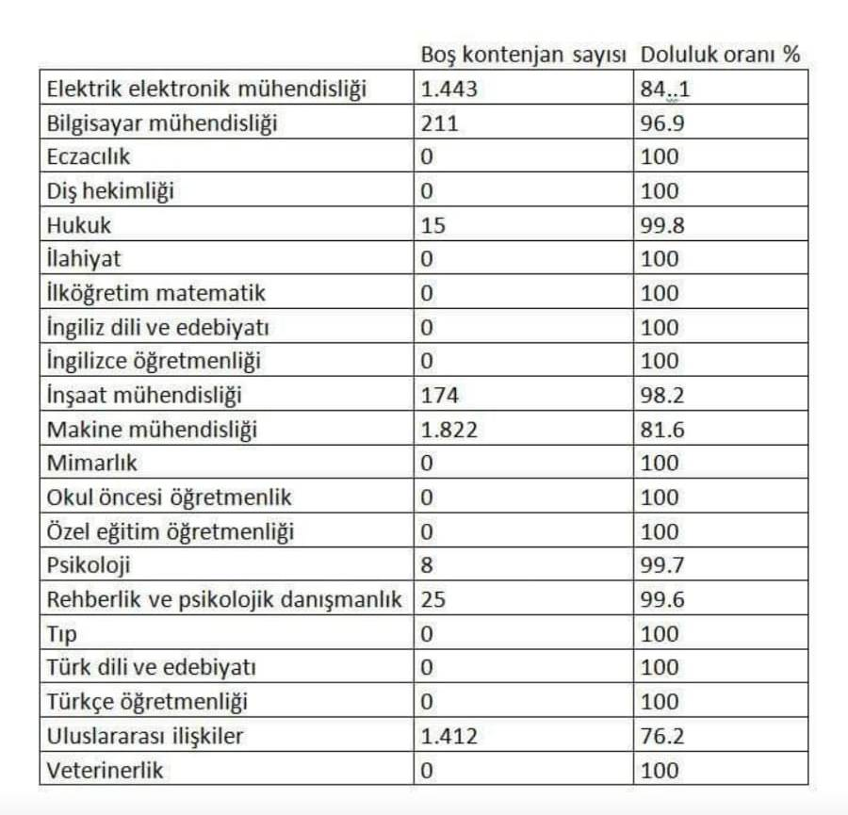
2018 YKS TERCİHLERİNDE EN POPÜLER BÖLÜMLER

Slide 14
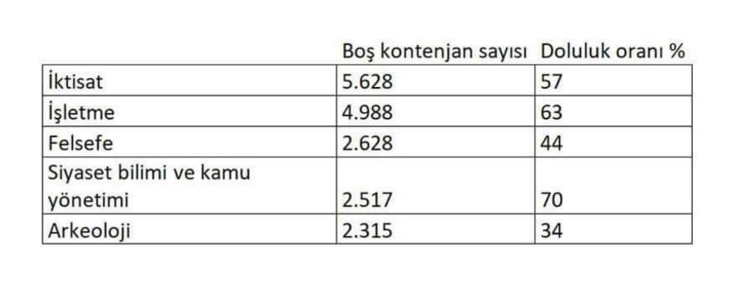
2018 YKS YERLEŞTİRME SONUCUNA GÖRE EN FAZLA BOŞ KONTENJANA SAHİP PROGRAMLAR

